Slide 1

智能电气用电安全管理
ＩＰ网络报警系统解决方案

Slide 2

我知道用电安全有多重要！
We know how important it is to be safe from Electrical fire risk !
对学校而言是口碑
对学生而言是生命
对我而言，是职业生涯
………………………………

Slide 3
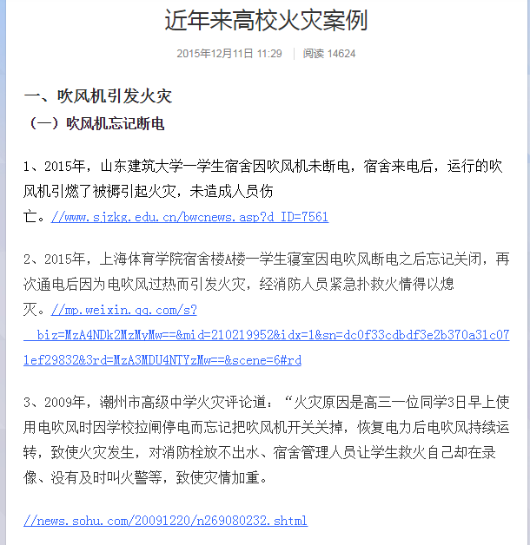
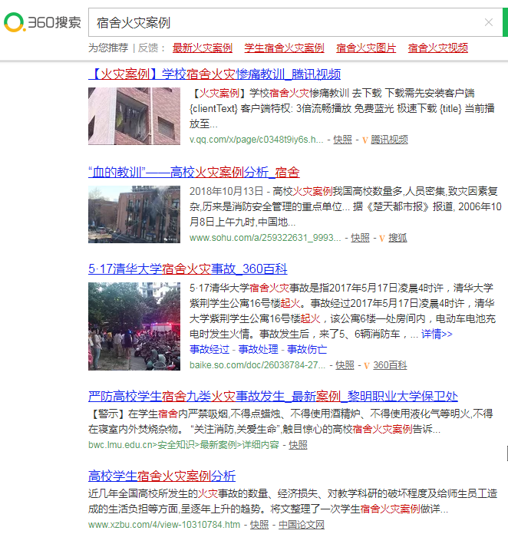
道路千万条，安全第一条

Slide 4
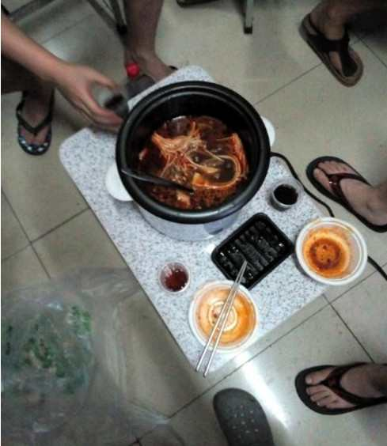
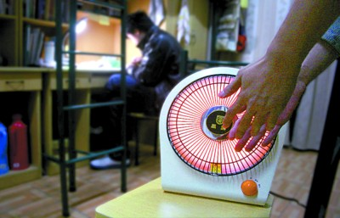
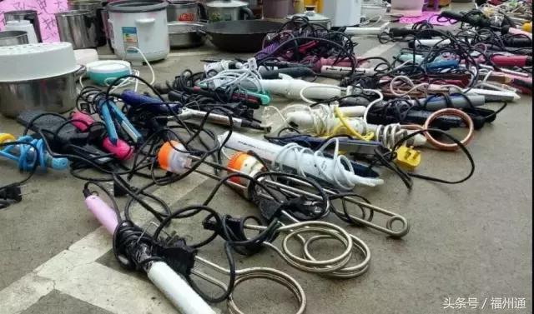
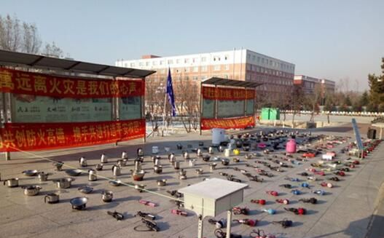
我们叫它们：违规电器！
消防叫它们：火灾隐患！

Slide 5

为此我们也做了很多......

Slide 6
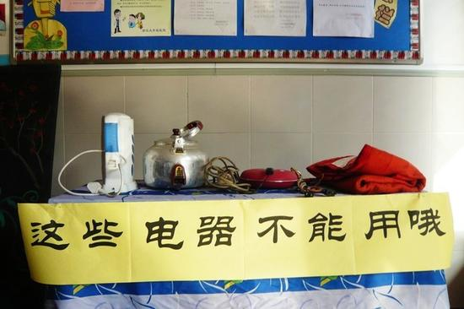

我们加强宣传教育
希望学生们
能听得进去！

Slide 7
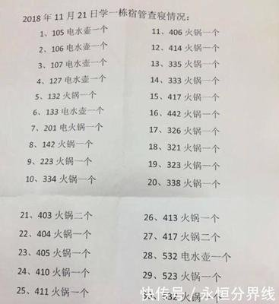
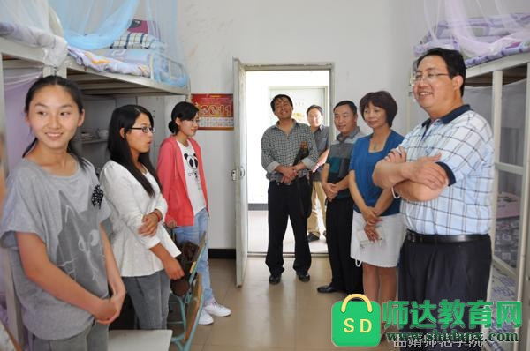
我们进入宿舍检查，缴获各种战利品；

Slide 8
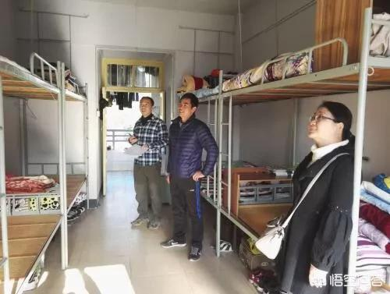
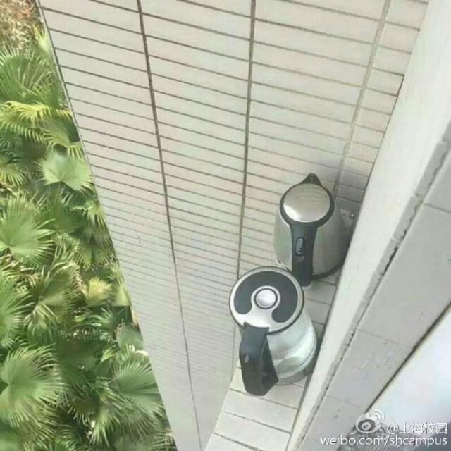
一个查来一个藏 想要找到难上难！

Slide 9
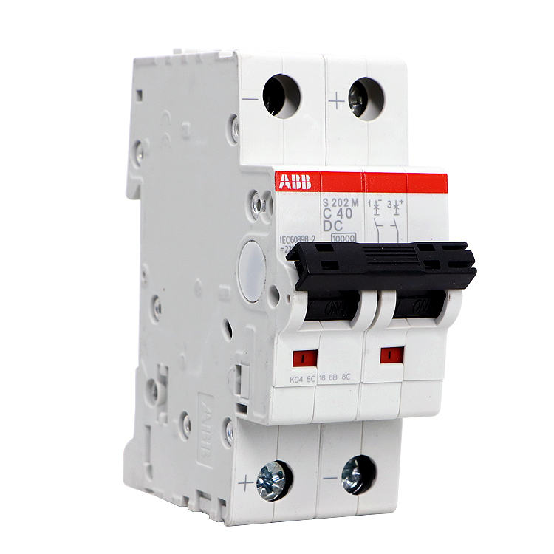
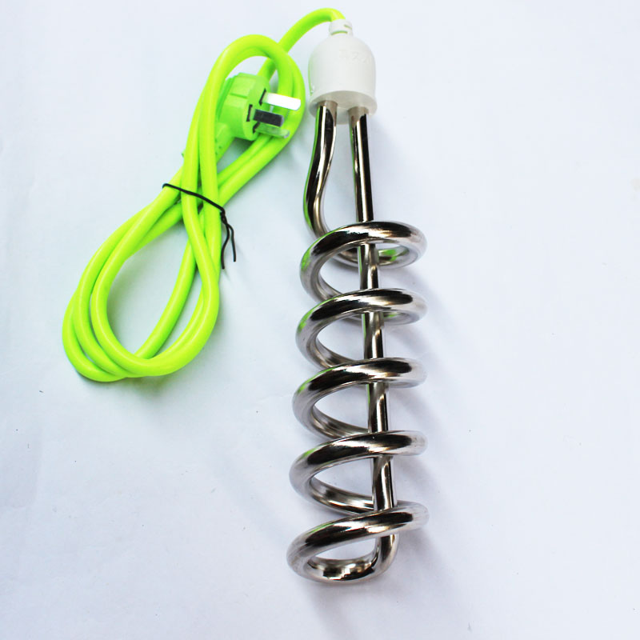
我们尽可能限制了电闸的功率

Slide 10

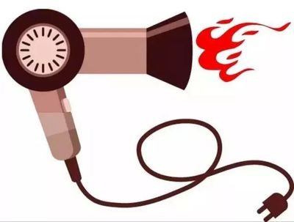
但是最危险的
往往不是功率最大的那个……

Slide 11
我们尝试了一切可能奏效的方法
来防止电器火灾
定时熄灯
人工检查
BUT......
功率限制
安全教育

Slide 12

那么高科技
会有办法吗？

Slide 13
正常用电不影响
违规电器不遗漏
应急报警要及时
我们需要这样的科技！
系统管理要方便
工程安装要专业
日常操作要简单

Slide 14
会是它么？
ＣＲ-5000系列
学生宿舍电气过负荷
及用电安全管理ＩＰ网络报警系统

Slide 15
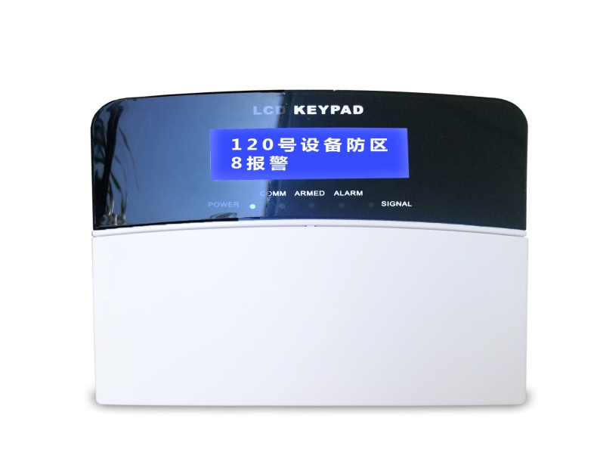
宿舍电流过负荷检测控制器（ＣＲ-J652B）
宿舍电流过负荷及违规电器检测控制器（ＣＲ-J652B）
违规电器不遗漏
正常用电不影响
应急报警要及时
电流超限------切断
违规电器-----切断
宿舍无人------切断
系统管理要方便
日常操作要简单
工程安装要专业

Slide 16

智能识别
电热棒，
电磁炉，
电烤箱，
微波炉，
电热吹风
电脑
空调
电风扇
充电器

Slide 17
使用场景
小明今天买个电吹风，刚插上几秒钟，停电了。刚在抱怨电不给力，门外响起了管理员的敲门声……
大明买回一台电脑，接上刚才被断电的插座，又可以正常使用……
晚上熄灯了，宿舍电灯统一没电，但卫生间12V的照明依然可用……

Slide 18
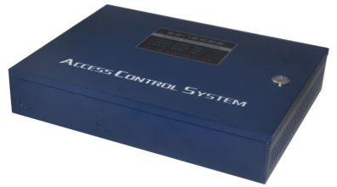
宿舍电流过负荷检测控制器（ＣＲ-J652B）
电气、消防120路总线IP网络报警主机
（ＣＲ-8120P）
违规电器不遗漏
正常用电不影响
应急报警要及时
宿管员：违规电器，人工报警，消防报警，第一时间定位提醒。
总控室指令，第一时间响应处置
系统管理要方便
日常操作要简单
工程安装要专业

Slide 19
使用场景
老王是宿舍管理员
值班时，语音警报响起，203宿舍使用违规电器，老王用一分钟赶到，缴获一个电热棒，这要不收走，太危险了……
506宿舍连续报了三次违规用电后，总电被切，来找管理员恢复供电，老王说，请先交出违规电器……
老王值班时，突然接到总控台发来广播，赶快到隔壁楼支援，发生紧急情况……

Slide 20

宿舍电流过负荷检测控制器（ＣＲ-J652B）
中控主机及软件
（ＣＲ-5000）
违规电器不遗漏
正常用电不影响
应急报警要及时
中控室：WINDOWS系统，功能全面，操作方便
全局响应，记录清晰
多级报警，保证安全
远程查看电表，远程指挥处置
系统管理要方便
日常操作要简单
工程安装要专业

Slide 21
使用场景
新上岗的小刘本身会用电脑，简单培训后，就可以担任中控系统管理员。
值班时，他可以看到每间宿舍的电表情况
他可以查到每间宿舍的用电记录和违规记录
每栋楼的报警，在管理员收到警报的同时，小刘也会收到，若半分钟楼管员未回复，小刘将需要采取进一步行办……

Slide 22
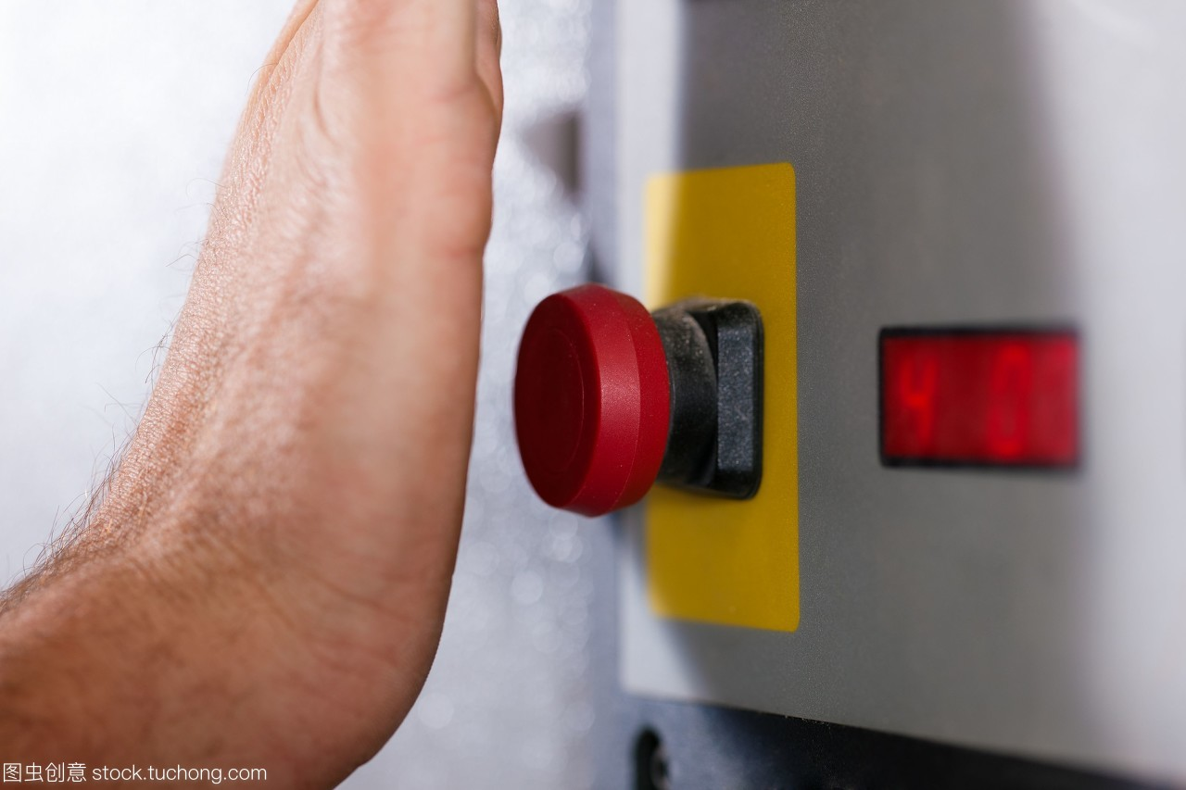
宿舍电流过负荷检测控制器（ＣＲ-J652B）
人性化管理设置
违规电器不遗漏
正常用电不影响
应急报警要及时
违规电器上线------自动断电
违规电器下线------自动恢复
再上线------再断电
再下线------再恢复
反复上线------4次后全局断电
系统管理要方便
日常操作要简单
工程安装要专业

Slide 23
使用场景
老王是宿舍管理员，关于用电方面，以前都是盲目检查，现在工作变得简单了……
如果学生用了违规电器，第一时间会报警，查电器再也不用搞突袭了……
如果有学生反复使用，完全断电，等他们自动上交再给电……
宿舍有火灾、打架一类的事情，学生也可以第一时间按手报通知老王……

Slide 24
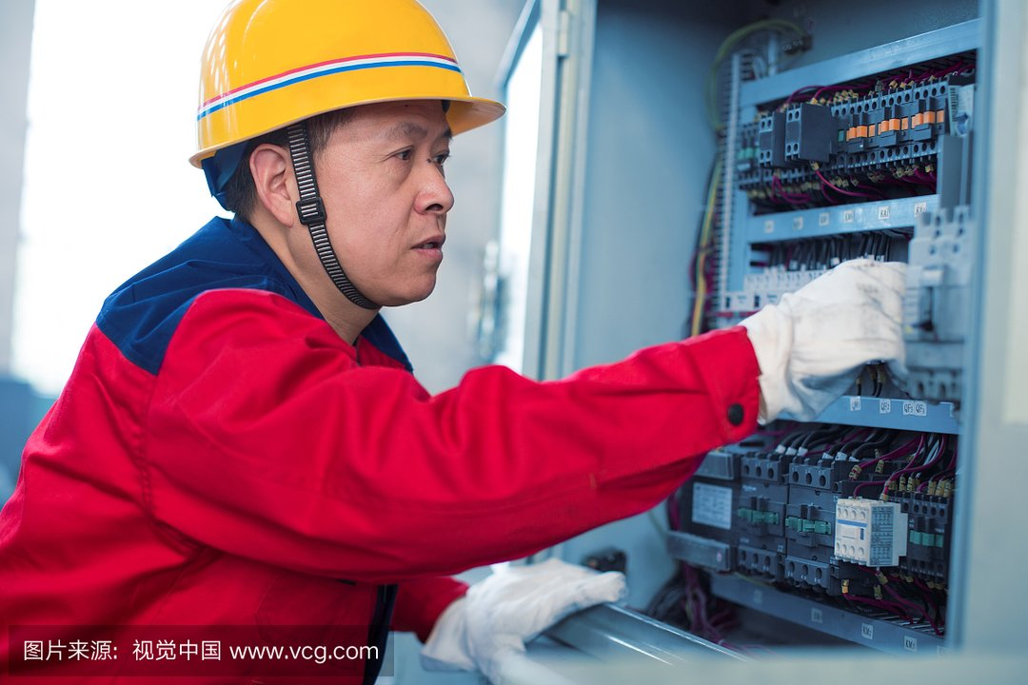
宿舍电流过负荷检测控制器（ＣＲ-J652B）
企业标准化安装管理
违规电器不遗漏
正常用电不影响
应急报警要及时
安装规范专业
无需大拆大改
维护方便快捷
系统管理要方便
日常操作要简单
工程安装要专业

Slide 25
使用场景
A学校进行智慧用电系统的安装，仅用学生上课的一个上午，就完成了 XX间宿舍的安装工程
仅用XX时间，就教会了每个楼管员使用方法
每一个线路穿墙处都使用保护线管，室外采用防潮措施，线路采用安全接地……
接线处使用专业接头，信号总线使用三芯线……

Slide 26

那么问题来了......

Slide 27
有问有答
系统安全性如何？
学生宿舍电气过负荷及用电安全管理ＩＰ网络报警系统中的所有设备及配件在性能安全可靠运转的同时, 还应符合中国或国际有关的安全标准, 并可在非理想环境下有效工作。
主要设计依据规范
1.《国际综合布线标准》 ISO/IEC11801
2.《中华人民共和国安全防范行业标准》 GA/T74-94
3.《中华人民共和国公共安全行业标准》 GA/T70-94
4.《建筑电器设计规范》（IGI16-33）
5．《智能化系统等级评定办法》

Slide 28
有问有答
系统可靠性如何？
由于学生宿舍电气过负荷及用电安全管理ＩＰ网络报警系统是一项不间断长期工作的系统，并且和在校学生及教职人员的正常生活息息相关，所以系统的稳定性显得尤为重要。
我们在做到系统故障率最低的同时，也考虑到即使因为意想不到的原因而发生问题时，保证数据的方便保存和快速恢复，并且保证紧急时能迅到达系统所指示的事发现场。整个系统的维护是在线式的，不会因为部分设备的维护，而停止所有设备的正常运作。

Slide 29
有问有答
系统兼容性如何？
学生宿舍电气过负荷及用电安全管理ＩＰ网络报警系统的技术不断向前发展, 用户需求也在发生变化, 因此学生宿舍电气过负荷及用电安全管理ＩＰ网络报警系统的设计与实施应考虑到将来可扩展的实际需要, 亦即: 可灵活增减或更新各个子系统, 满足不同时期的需要, 保持长时间领先地位, 成为校园智、厂区、军区、企事业机关单位智能化的典范。。系统设计时，对需要实现的功能进行了合理配置，并且这种配置是可以改变的，甚至在工程完成后，这种配置的改变也是可能的和方便的。系统软件根据开发商符合不同历史时期市场的需求进行相应的升级和完善，并为相应的应用客户进行软件升级。

Slide 30
有问有答
会不会过两年淘汰？
在保证稳定性、实用性和安全性的前提下，学生宿舍电气过负荷及用电安全管理ＩＰ网络报警系统应该具备一定的先进性，以保证在今后的数年内不会被淘汰，并且可以满足现场使用中的要求和需求。
（各功能组件都是模块化组合，可以根据现场应用需用灵活匹配）：

Slide 31
有问有答
安装维护会不会麻烦？
单台设备故障不会影响整个系统工作
线路和设备的安装可在原有基础上增加，无需要大拆大改

Slide 32
thank you !
谢谢

